Slide 1
団体加入希望者の要求情報とその提供手法、正会員までのシーケンス。 教育活動による未来協力者の獲得。

Slide 2
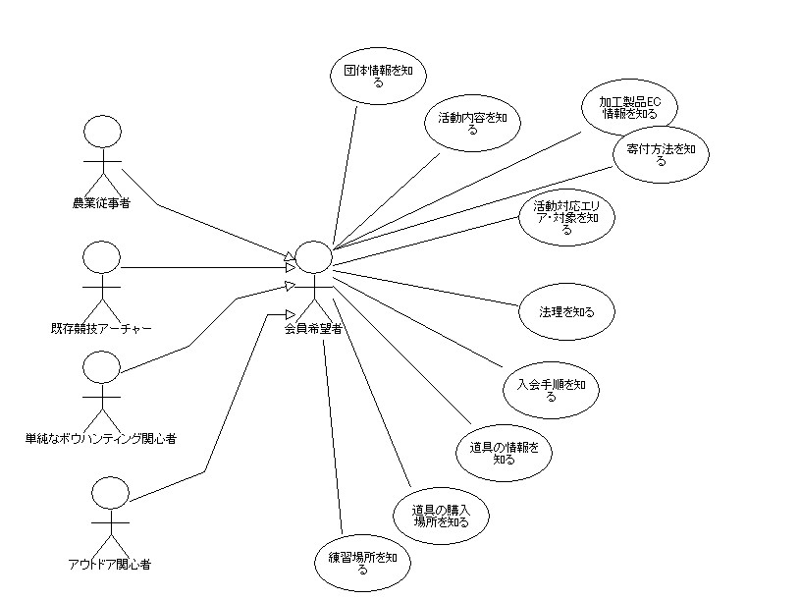
会員希望者の要求情報ユースケース
アクター「会員希望者」の構成としては
農業従事者
既存競技アーチャー
アウトドア関心者
単純なボウハンティング関心者
と言った人物像が想定される。
この中でスムーズに従事者として活動出来うる存在は既存競技アーチャーのみであり、それ以外の対象には一定の技能を持たせる為の教育が必要となる。

Slide 3
希望者に提供すべき情報 希望者が団体を知り、その活動に参加するための情報収集を円滑に行えるよう、その情報カテゴリーと手法を纏める。要求ユースケースより導き出される要求要素と相対するものである。
団体プロフィール
駆除活動の組織の仕組み紹介
活動内容の紹介
活象エリアと対照検索
Youtube等の動画情報チャンネル
HELP・法理紹介
入会案内
これらをWEBを利用しサイトを構築。
・ホームページ
・ブログ
・動画チャンネル
これらを相互連携することで
情報提供基地とする。
活動報告読み物
ブログ
Howto archery
アーチェリー道具紹介
射場情報
道具のメンテ等紹介
通信販売案内

Slide 4
希望者の正会員となるためのステータス遷移
stage1
弓の道具を知る
弓の射方を知る
stage2
安全運用・安全意識教習
プラクティス実射訓練
stage3
距離ターゲットでの基準点以上の成績を収めるまでこのステータスのまま
正会員登録
登録弓の購入（弓の登録を行い道具の管理を個人が意識し行うようにする為、購入時期がこの時点である必要はないが正会員登録には個人が保有する弓の存在を絶対とし会員登録と同時に登録も行う）
会員が出動可能なステータスとなるには以上の過程を通過し必要スキルの認定がなされた後に
正会員とされる。

Slide 5
食肉製品とする為の処置マニュアル化とワークショップイベント
獲得獣の解体を画一的に事故や危険な肉を生み出さないよう、その処置の講習会をワークショップイベントとして、外部参加者も含め執り行う。
このイベントによって食肉龍柱業・飲食業・メディア・第三者への活動広報を行えるようオープン参加なイベントする。
この活動は会員の処置スキルの定着、活動報告、メディア取材、あらたな会員確保、市場開拓。の諸活動を内包するものである。

